Slide 1
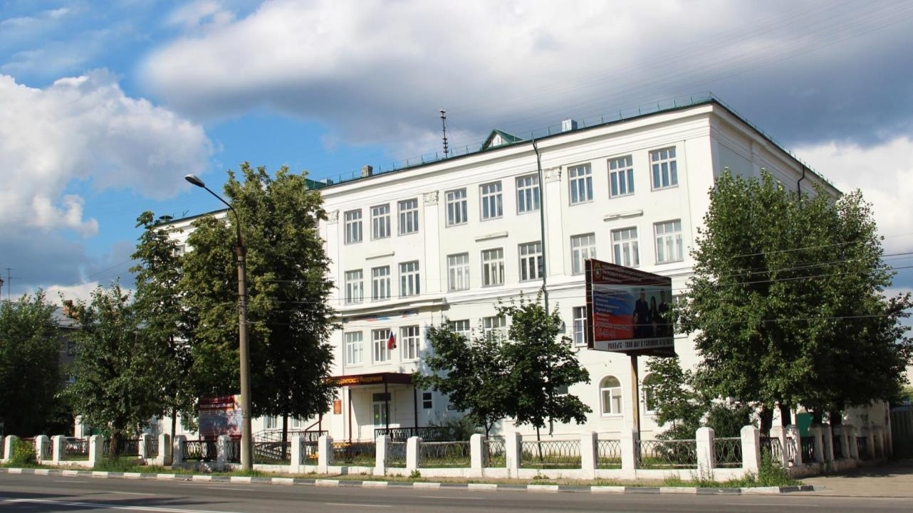
ПРИЕМНАЯ КАМПАНИЯ
2021
Notes:
Добрый день, дамы и господа! Мы рады приветствовать вас на Дне открытых дверей в стенах Дзержинского филиала «Российской академии народного хозяйства и государственной службы при Президенте Российской Федерации». Меня зовут Александр, я (заместитель) ответственный секретарь приемной подкомиссии нашего филиала, сегодня мы с коллегами постараемся максимально полно (на сколько это позволит нам наш формат мероприятия) познакомить Вас с нашим Уникальным ВУЗом.
Первым на эту сцену, рассказать о том что такое РАНХиГС сегодня приглашаем (заместителя) директора Дзержинского

Slide 2
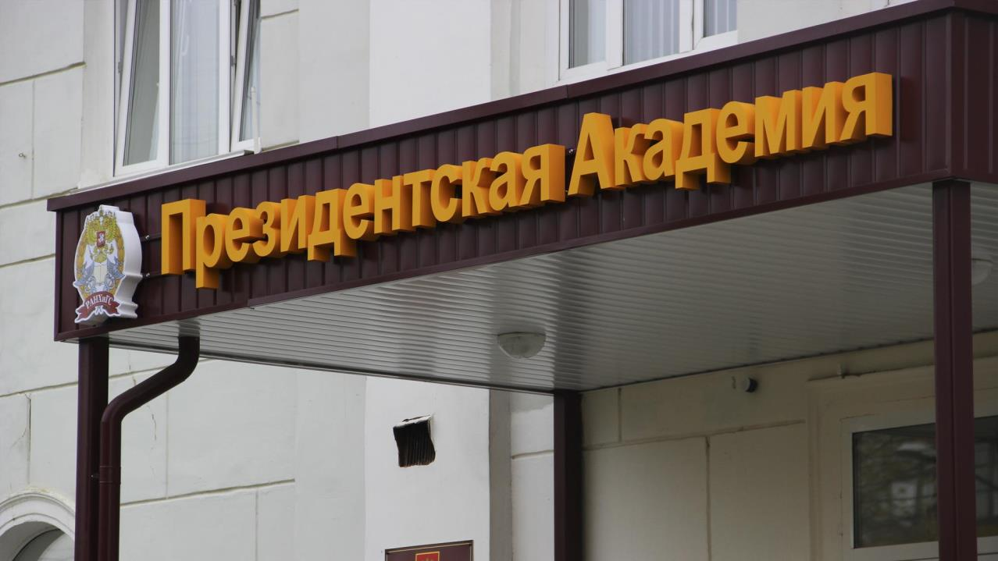
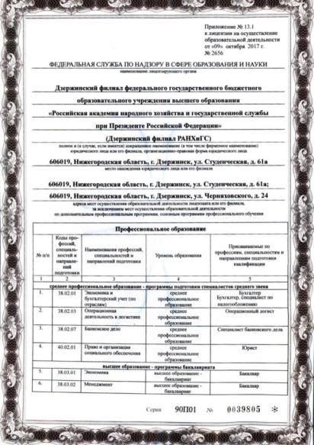
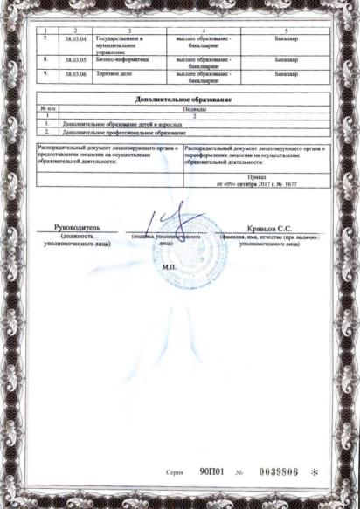

Slide 3
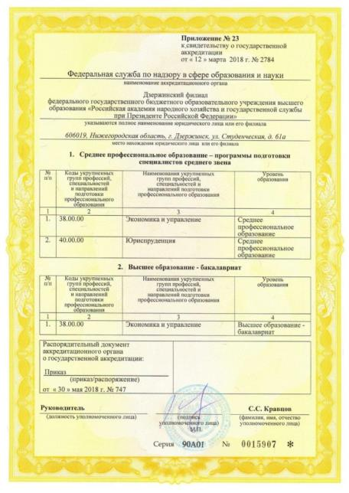

Slide 4
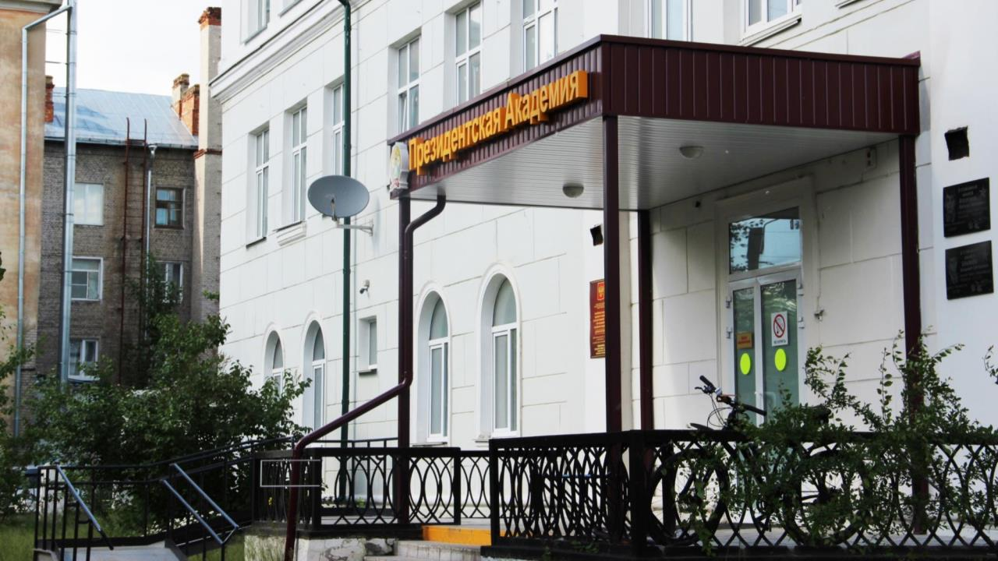
Отсрочка от службы в армии (на очной форме обучения)
Диплом государственного
образца

Slide 5
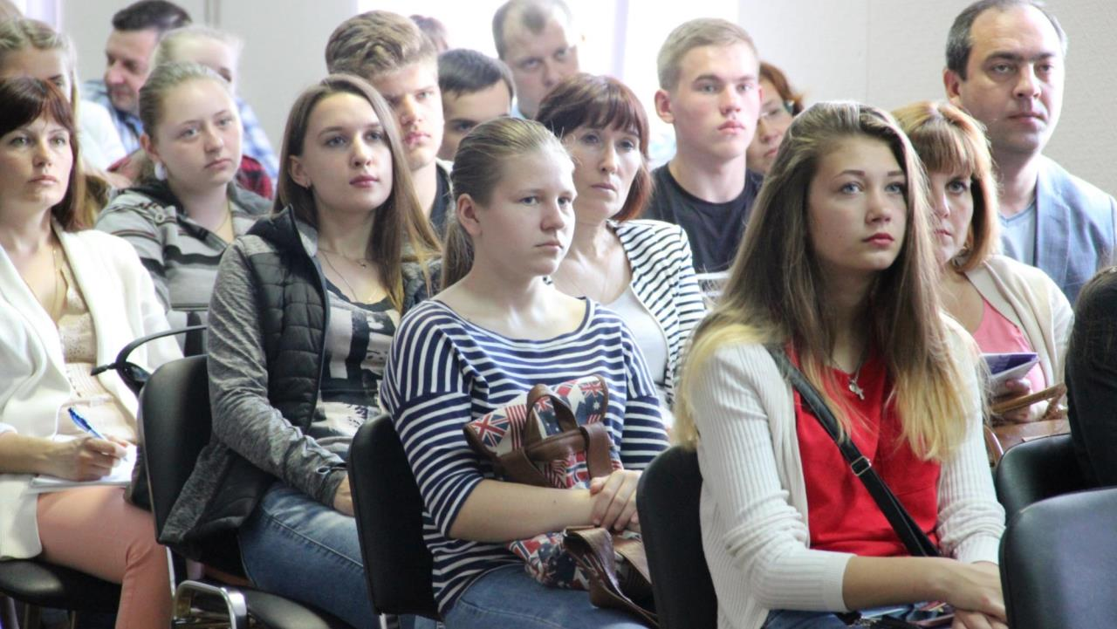
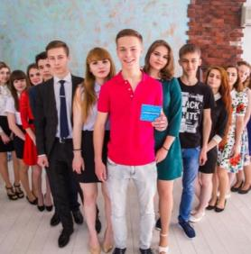
Факультет управления и экономики
Колледж экономики
и права

Slide 6
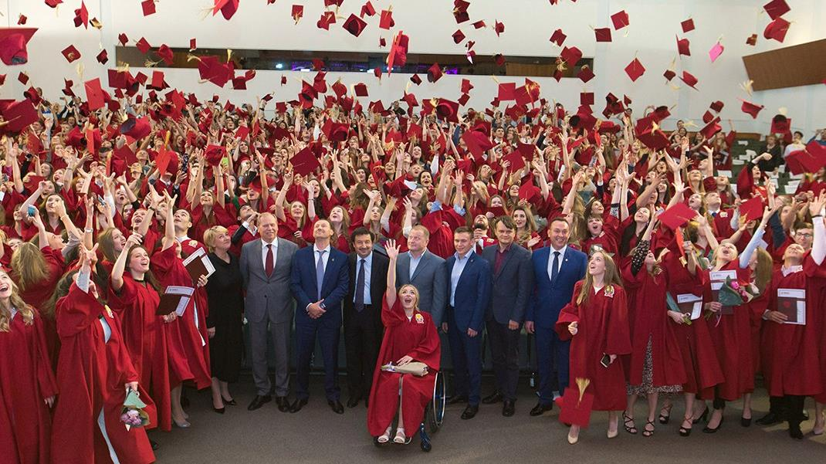
Программы высшего
образования
(очная форма)
38.03.04 Государственное и муниципальное управление
Эффективное государственное
и муниципальное управление
38.03.05 Бизнес-информатика
Управление контентом
38.03.01 Экономика
Финансы и кредит
38.03.02 Менеджмент
Управление проектами

Slide 7
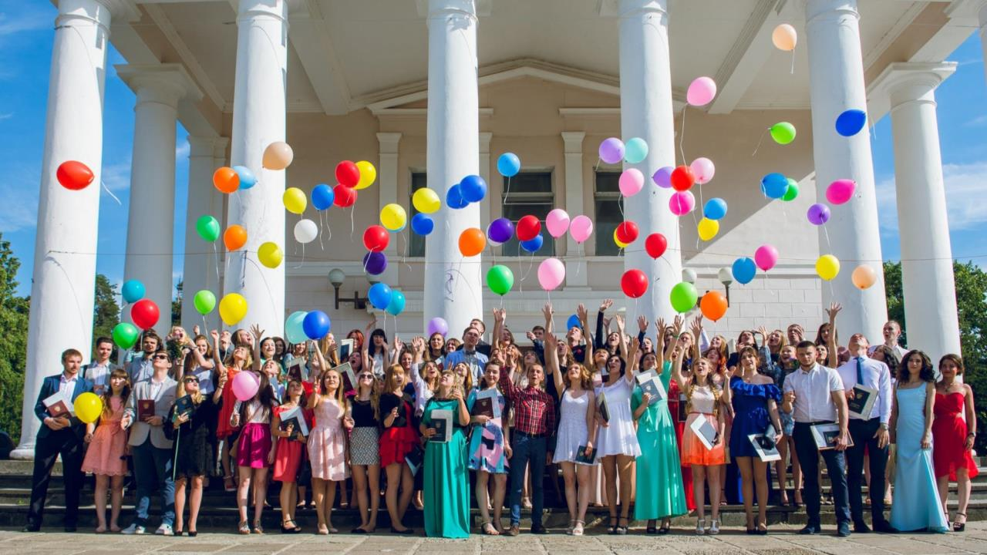
Программы высшего
образования
(очно-заочная форма)
38.03.04 Государственное и муниципальное управление
Эффективное государственное и муниципальное управление
38.03.05 Бизнес-информатика
Управление контентом
38.03.01 Экономика
Бухгалтерский учет, анализ и аудит
Финансы и кредит
38.03.02 Менеджмент
Управление проектами
38.03.06 Торговое дело
Логистика в торговле

Slide 8
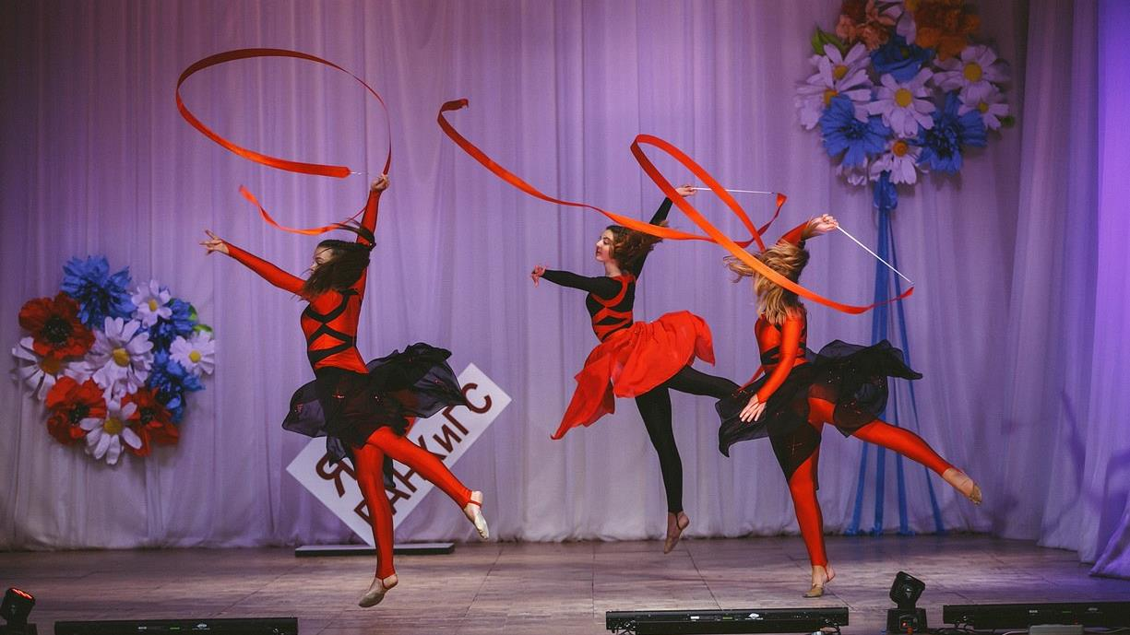
Сроки обучения
4
4
ГОДА
ГОДА
6
Очная форма
Очно-заочная форма
МЕСЯЦЕВ

Slide 9
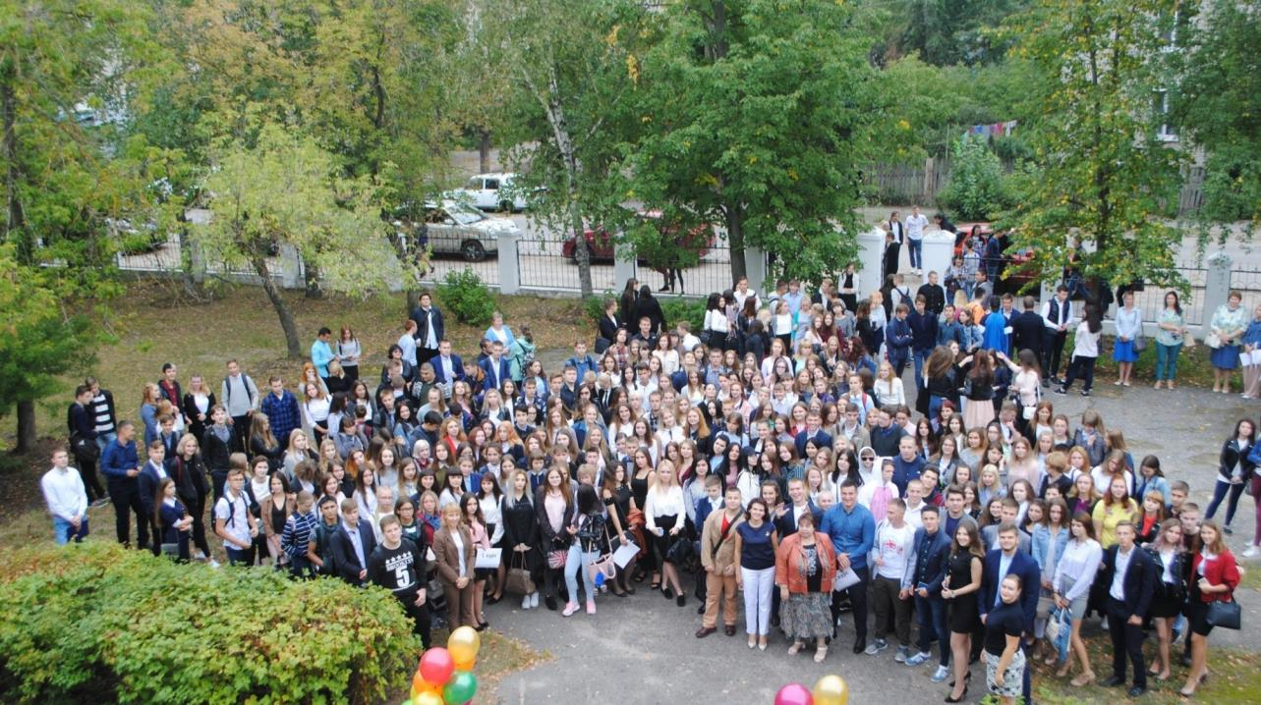
Как поступить?
На базе среднего общего образования (11 классов)
– по результатам ЕГЭ
18 июня
23 июля
Начало приема документов
Завершение приема документов

Slide 10
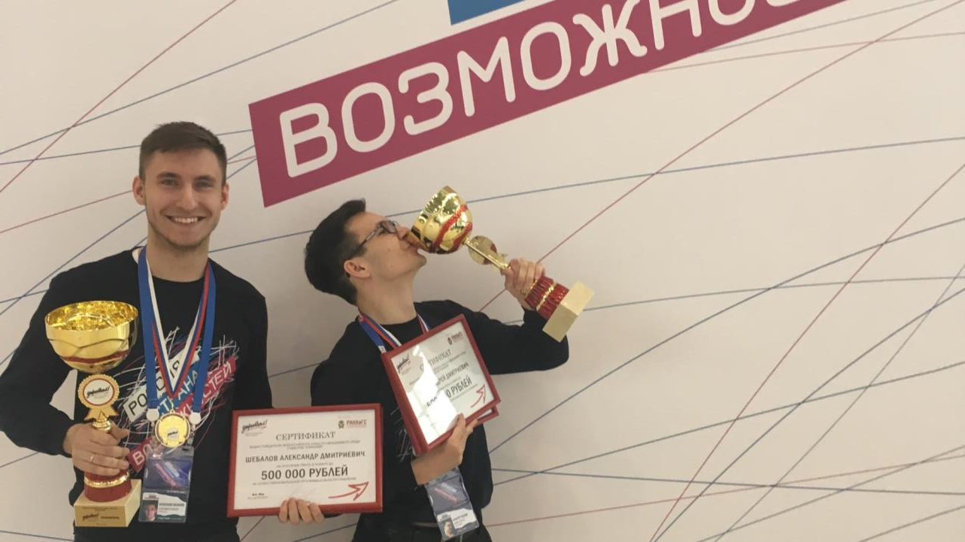
Количество бюджетных мест в 2021 году
на программы высшего образования
Очная форма:
38.03.04 Государственное и муниципальное управление - 15 мест
38.03.01 Экономика - 10 мест

Slide 11
Дисциплины ЕГЭ:
Математика
(профильная)
Русский язык
Обществознание

Slide 12
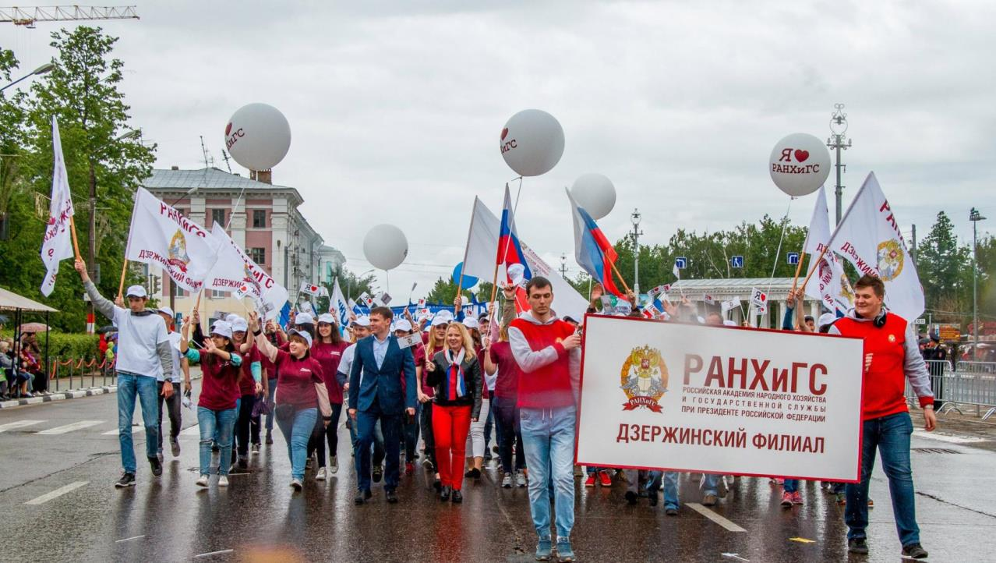
Минимальное количество баллов
36
27
Русский язык
Математика
42
Обществознание

Slide 13
Проходной балл в 2020 году
на программы высшего образования
38.03.04 ГОСУДАРСТВЕННОЕ И МУНИЦИПАЛЬНОЕ УПРАВЛЕНИЕ
Очная форма обучения – 204 баллов
38.03.01 ЭКОНОМИКА
Очная форма обучения – 219 баллов

Slide 14
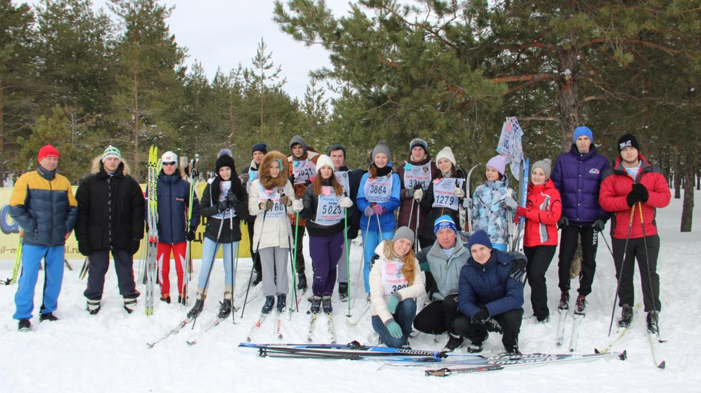
Индивидуальные достижения
2
- за наличие статуса победителя чемпионата по профессиональному мастерству среди инвалидов и лиц с ОВЗ «Абилимпикс»
БАЛЛА
3
- за особые успехи в области спорта, золотой значок ГТО
БАЛЛА
5
за наличие:
- аттестата о среднем общем образовании с отличием
- аттестата о среднем общем образовании, содержащего сведения о награждении золотой или серебряной медалью
- диплома о среднем профессиональном образовании с отличием
БАЛЛОВ
7
- за победы в региональном этапе Всероссийской олимпиады школьников
- членам сборных команд, участвовавших в международных олимпиадах
БАЛЛОВ

Slide 15
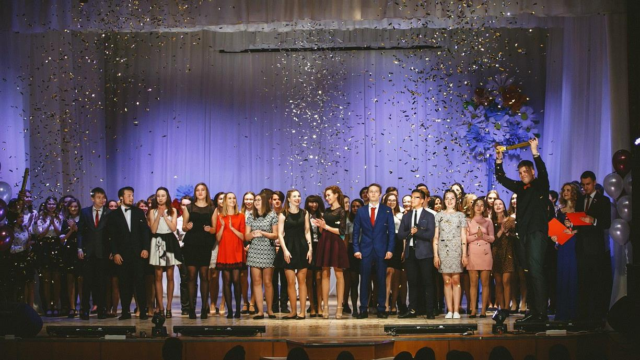
Программы среднего профессионального образования
на базе 11 классов
40.02.01 Право и организация социального обеспечения
38.02.01 Экономика и бухгалтерский учет (по отраслям)
38.02.03 Операционная деятельность в логистике

Slide 16
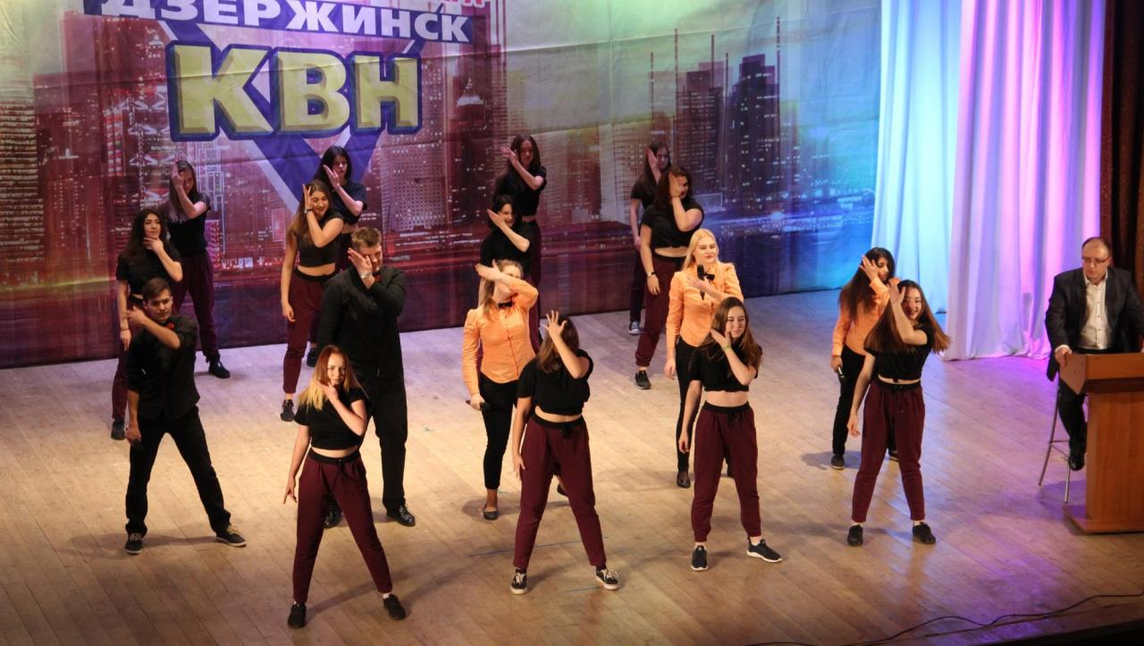
Сроки обучения
на базе 11 классов
1
2
ГОД
ГОДА
10
10
МЕСЯЦЕВ
Очная форма
МЕСЯЦЕВ
Заочная форма

Slide 17
Стипендии и скидки
Размер государственной стипендии (ежемесячно) | Размер повышенной академической стипендии (1 раз в пол года) | Скидки на обучение
 |  | Полная стоимость (за 1 год обучения) | Стоимость со скидкой
Обучающимся на «отлично» – 2 600 руб. в месяц | За достижения в научно-исследовательской деятельности – 30 000руб. | Очная форма ≈130 000 руб. | от 69 100 руб. до 84 500 руб.
 | За достижение в учебной деятельности- 27 000руб.
Обучающимся на «хорошо» и «отлично» – 2 100 руб. в месяц | За достижения в общественной деятельности – 24 000руб.
 | За достижения в спортивной деятельности- 26 700ру.
Обучающимся на «хорошо» – 1 760 руб. в месяц | За достижения в культурно-творческой деятельности – 26 400руб. | Очно-заочная форма | ≈50 000 руб.

Slide 18
Наши преимущества
Стипендии и скидки
Современное образование
Яркая, насыщенная внеучебная жизнь
Участие во всероссийских и международных мероприятиях

Slide 19
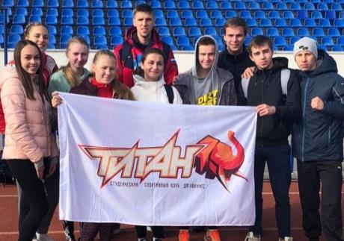
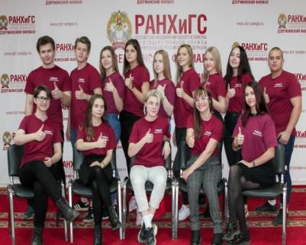
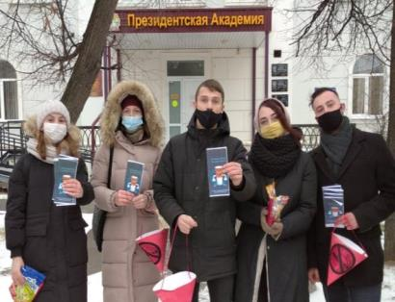
Наши объединения
Спортивный клуб «Титан»
Студенческий совет
Волонтерский центр

Slide 20
Документы для поступления
Документ удостоверяющий личность
4 фото 3х4
Документ об образовании (аттестат, диплом)

Slide 21
День
открытых дверей

Slide 22
Индивидуальная консультация от приемной комиссии
Телефон приемной комиссии:
8 (8313) 25-99-33, 89290540554
Вконтакте:
vk.com/dzr.ranepa
E-mail:
priem@dzr.ranepa.ru

Slide 23
Контакты приемной комиссии
Адрес: ул. Черняховского, д.24 (кабинет 204)
Телефон приемной комиссии: 8 (8313) 25-99-33, 89290540554
Сайт: dzr.ranepa.ru
Вконтакте: vk.com/dzr.ranepa
Instagram: @dzr_ranepa
E-mail: priem@dzr.ranepa.ru

Slide 24
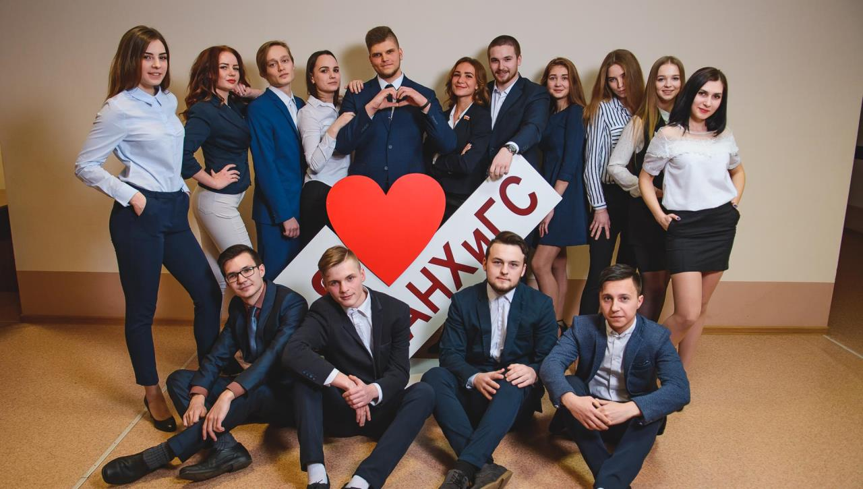
Спасибо за внимание!

